Slide 1
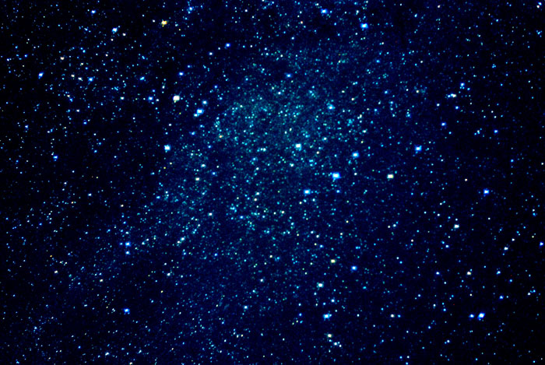
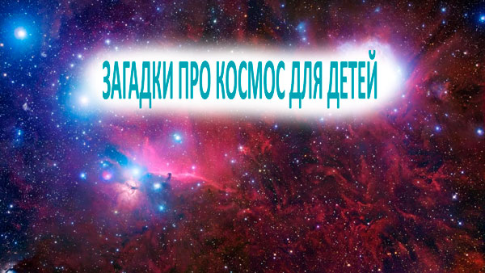

Slide 2
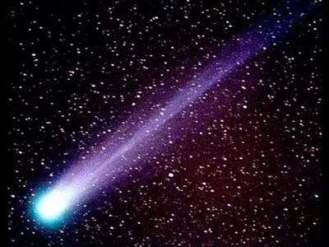
Сверкая огромным хвостом в темноте, Несется среди ярких звезд в пустоте, Она не звезда, не планета, Загадка Вселенной…

Slide 3
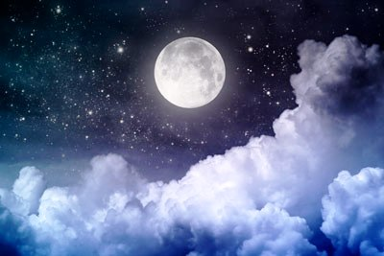
Освещает ночью путь, Звездам не дает заснуть. Пусть все спят, ей не до сна, В небе светит нам…

Slide 4
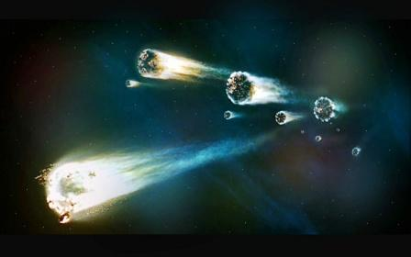
Осколок от планеты Средь звезд несется где-то. Он много лет летит-летит, Космический…

Slide 5
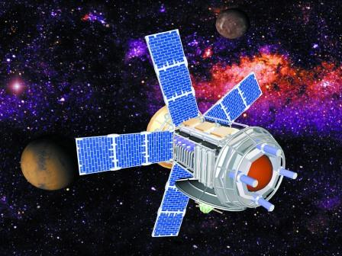
Обгоняя ночь и день, вкруг земли бежит олень. Задевая звезды рогом, в небе выбрал он дорогу. Слышен стук его копыт, он Вселенной следопыт.

Slide 6
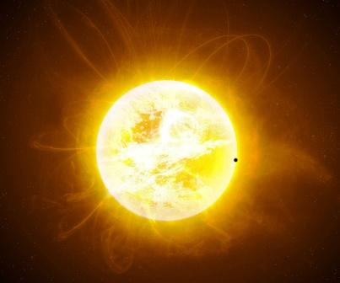
Бродит одиноко Огненное око. Всюду, где бывает, Взглядом согревает.

Slide 7
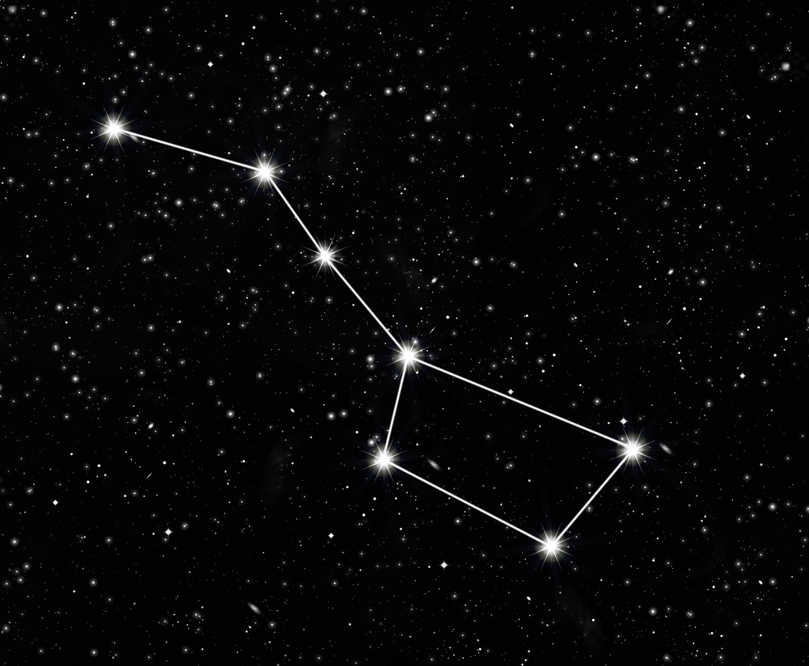
Из какого ковша не пьют, не едят, а только на него глядят?

Slide 8
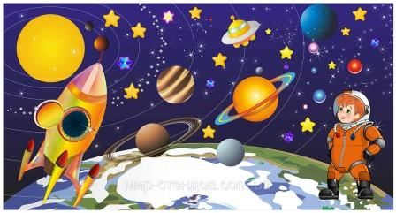
Океан бездонный, океан бескрайний, Безвоздушный, темный и необычайный, В нем живут вселенные, звезды и кометы, Есть и обитаемые, может быть, планеты.

Slide 9
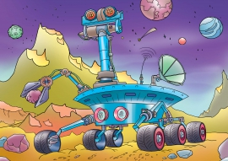
Крыльев нет, но эта птица Полетит и прилунится.

Slide 10
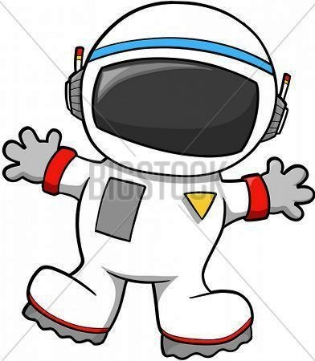
Космонавт, проверив трос, Что-то надевает, Та одежда припасет И тепло, и кислород.

Slide 11
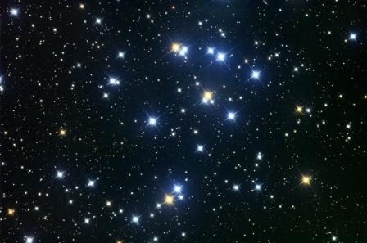
По тёмному небу рассыпан горошек Цветной карамели из сахарной крошки, И только тогда, когда утро настанет, Вся карамель та внезапно растает.

Slide 12
Эти звездочки , как искры, Падают и гаснут быстро. Зажигают среди ночи В небе звездный дождик, Словно эти огонечки Рисовал художник.

Slide 13
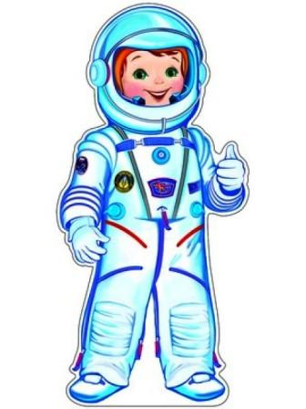
Человек сидит в ракете. Смело в небо он летит, И на нас в своем скафандре Он из космоса глядит.

Slide 14
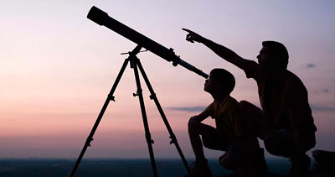
Чтобы глаз вооружить И со звездами дружить, Млечный путь увидеть чтоб Нужен мощный…

Slide 15
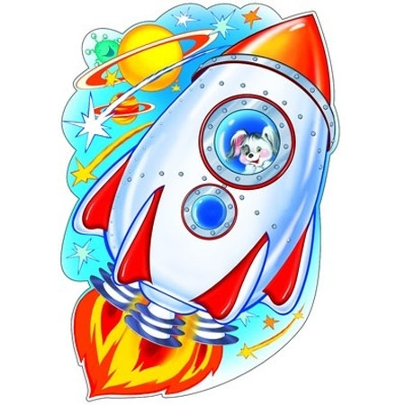
До Луны не может птица Долететь и прилуниться, Но зато умеет это Делать быстрая…

Slide 16
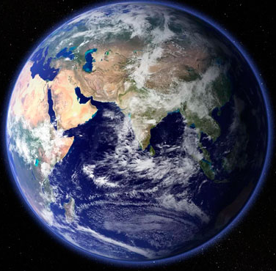
Планета голубая, Любимая, родная. Она твоя, она моя, А называется…

